Slide 1

Семинар 6.
Stream API
Stream API, Spliterator, Gatherer API
Алексей Ковалев | Ведущий разработчик

Slide 2

План семинара
Stream API – для чего нужен и как работает
Spliterator и параллельные стримы, залезем под капот (и посмотрим новый бенчмарк!)
Улучшим наш проект!
Добавим новые команды (stats, compare, mover)
Зарефакторим наш старый код через стримы, везде где они применимы
Advanced
Gatherer API – когда просто Stream API мало

Slide 3
Stream API
Конвейер операций над коллекциями и не только

Slide 4
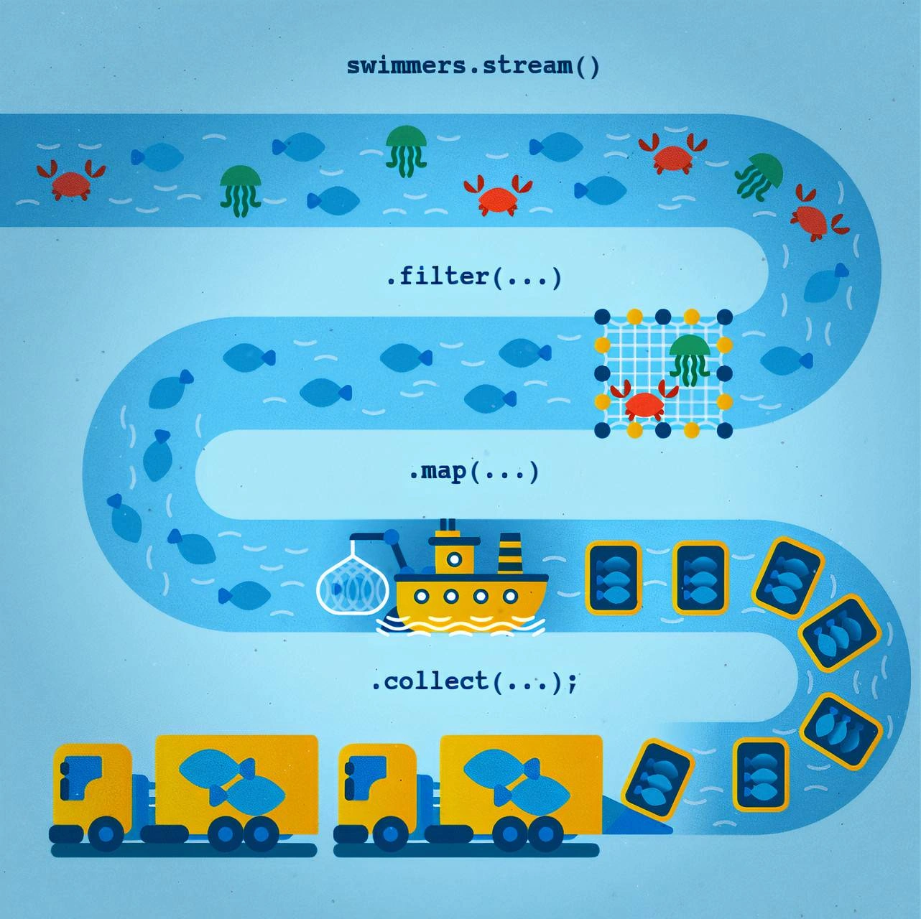
Stream API
Пример из интернета про рыбный конвейер – отсортируй / измени / собери
Фреймворк для последовательной обработки элементов.
Можно представить как конвейер операций, которые описывают действия над данными.
Имеет множество промежуточных операций
Отфильтруй (filter)
Преобразуй (map)
Отсортируй (sort)
И одну терминальную
Собери (collect / toList и тд)
Выполни для каждого (forEach)
Плюсы
Декларативность (вспоминаем лекцию 3)
Идиоматичность (читаемость)
Компактность
Lazy
Параллелизм из коробки

Slide 5

Основные промежуточные операции
(и связанные с ними ФИ)
Пройдемся по основным самым используемым

Slide 6
Основные промежуточные операции
.filter
Принимает Predicate<T>
Проверяет каждый элемент стрима T на соответствие предикату (какому то условию)
Пример: s -> s.getPrice() > 100
(и связанные с ними ФИ)
1

Slide 7
Основные промежуточные операции
.filter
.map
Принимает Predicate<T>
Принимает Function<T, R>
Проверяет каждый элемент стрима T на соответствие предикату (какому то условию)
Пример: s -> s.getPrice() > 100
Преобразует элемент Т в R с помощью функции, превращает стрим<T> в стрим<R>
Пример: u -> u.getName()
(и связанные с ними ФИ)
1
2

Slide 8
Основные промежуточные операции
.filter
.map
Принимает Predicate<T>
Принимает Function<T, R>
Проверяет каждый элемент стрима T на соответствие предикату (какому то условию)
Пример: s -> s.getPrice() > 100
Преобразует элемент Т в R с помощью функции, превращает стрим<T> в стрим<R>
Пример: u -> u.getName()
(и связанные с ними ФИ)
1
2
.peek
Принимает Consumer<T>
Выполняет некоторую операцию над элементом, но не меняет его. Стрим не меняется, в основном используется для логгирования и тд.
Пример: x -> log.debug(“el = “ + x)
3

Slide 9
Основные промежуточные операции
.filter
.map
Принимает Predicate<T>
Принимает Function<T, R>
Проверяет каждый элемент стрима T на соответствие предикату (какому то условию)
Пример: s -> s.getPrice() > 100
Преобразует элемент Т в R с помощью функции, превращает стрим<T> в стрим<R>
Пример: u -> u.getName()
(и связанные с ними ФИ)
1
2
.peek
.distinct
Принимает Consumer<T>
Ничего не принимает
Выполняет некоторую операцию над элементом, но не меняет его. Стрим не меняется, в основном используется для логгирования и тд.
Пример: x -> log.debug(“el = “ + x)
Удаляет дубликаты, оствляет стрим<T>, но с уникальными элементами
Пример: .distinct() ☺
3
4

Slide 10
Основные промежуточные операции
.filter
.map
Принимает Predicate<T>
Принимает Function<T, R>
Проверяет каждый элемент стрима T на соответствие предикату (какому то условию)
Пример: s -> s.getPrice() > 100
Преобразует элемент Т в R с помощью функции, превращает стрим<T> в стрим<R>
Пример: u -> u.getName()
(и связанные с ними ФИ)
1
2
.peek
.distinct
А ещё есть
Принимает Consumer<T>
Ничего не принимает
.skip(n) – пропусти n элементов
.limit(n) – максимум n элементов
.flatMap(Function<T, Stream<R>>) – разверни внутренние коллекции
.sorted(?Comporator<T>) – отсортируй
И ещё много всего
Выполняет некоторую операцию над элементом, но не меняет его. Стрим не меняется, в основном используется для логгирования и тд.
Пример: x -> log.debug(“el = “ + x)
Удаляет дубликаты, оствляет стрим<T>, но с уникальными элементами
Пример: .distinct() ☺
3
4
5

Slide 11

Основные терминальные операции
(и связанные с ними ФИ)
А теперь терминальные,
для завершения стрима

Slide 12
Основные терминальные операции
.forEach
Принимает Consumer<T>
Выполняет какое то действие над каждым элементом, закрывает стрим, возвращает void
Пример: System.out::println
(и связанные с ними ФИ)
1

Slide 13
Основные терминальные операции
.forEach
.collect
Принимает Consumer<T>
Принимает миллион всего
Выполняет какое то действие над каждым элементом, закрывает стрим, возвращает void
Пример: System.out::println
Преобразует стрим во что то финальное – коллекцию, мапу или вообще что угодно, например в строку
Пример: toList / toMap / joining
(и связанные с ними ФИ)
1
2

Slide 14
Основные терминальные операции
.forEach
.collect
Принимает Consumer<T>
Принимает миллион всего
Выполняет какое то действие над каждым элементом, закрывает стрим, возвращает void
Пример: System.out::println
Преобразует стрим во что то финальное – коллекцию, мапу или вообще что угодно, например в строку
Пример: toList / toMap / joining
(и связанные с ними ФИ)
1
2
.reduce
Принимает BiOperator<T> (и не только)
Сжимает стрим попарно схлопывая его элементы по какой то логике, в результате будет 1 результат (или null / дефолтное значение).
Пример: (a, b) -> a + b
3

Slide 15
Основные терминальные операции
.forEach
.collect
Принимает Consumer<T>
Принимает миллион всего
Выполняет какое то действие над каждым элементом, закрывает стрим, возвращает void
Пример: System.out::println
Преобразует стрим во что то финальное – коллекцию, мапу или вообще что угодно, например в строку
Пример: toList / toMap / joining
(и связанные с ними ФИ)
1
2
.reduce
.findFirst / .findAny
Принимает BiOperator<T> (и не только)
Ничего не принимает
Сжимает стрим попарно схлопывая его элементы по какой то логике, в результате будет 1 результат (или null / дефолтное значение).
Пример: (a, b) -> a + b
Находит первый или любой элемент стрима, обычно используется после .filter, то есть отфильтруй и возьми первый подошедший. Возвращает Optional<T>
Пример: .findFirst() ☺
3
4

Slide 16
Основные терминальные операции
.forEach
.collect
Принимает Consumer<T>
Принимает миллион всего
Выполняет какое то действие над каждым элементом, закрывает стрим, возвращает void
Пример: System.out::println
Преобразует стрим во что то финальное – коллекцию, мапу или вообще что угодно, например в строку
Пример: toList / toMap / joining
(и связанные с ними ФИ)
1
2
.reduce
.findFirst / .findAny
А ещё есть
Принимает BiOperator<T> (и не только)
Ничего не принимает
.count() – сколько элементов в стриме
.max/min(Comporator<T>) – максимальный или минимальный элемент
.all/any/noneMatch(Predicate<T>) – удовлетворяют ли элементы условию (все / один или наоборот ни одного)
Сжимает стрим попарно схлопывая его элементы по какой то логике, в результате будет 1 результат (или null / дефолтное значение).
Пример: (a, b) -> a + b
Находит первый или любой элемент стрима, обычно используется после .filter, то есть отфильтруй и возьми первый подошедший. Возвращает Optional<T>
Пример: .findFirst() ☺
3
4
5

Slide 17
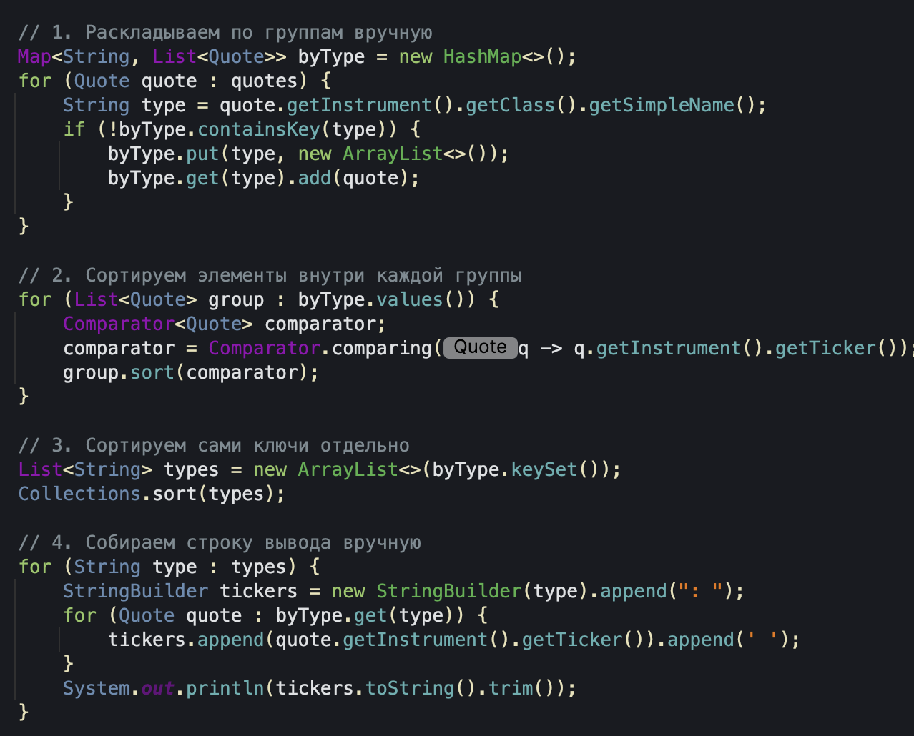
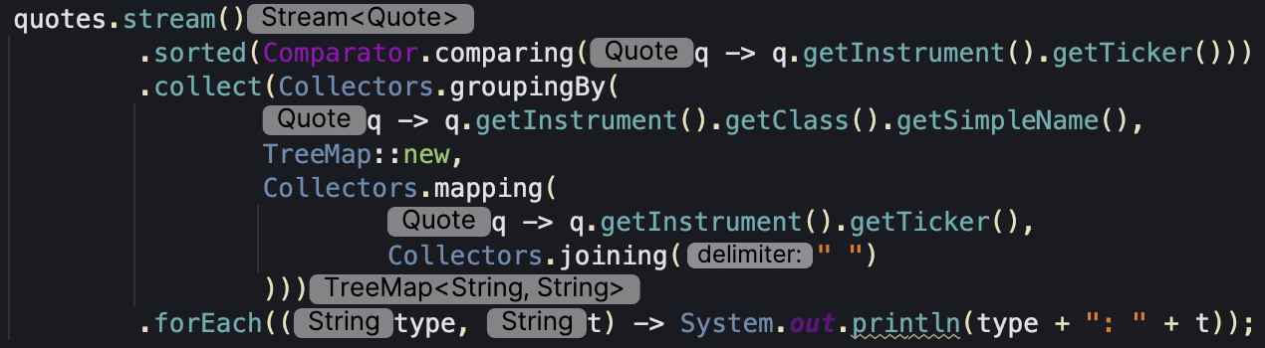


Java < 1.8
Java > 1.8
И это весь код???
VS
ААААА!
Фу, много императивного нечитабельного кода
Стало сильно меньше, код стал декларативным.
Но да, тут надо привыкнуть к его чтению, изначально может выглядеть страшно.

Slide 18

Что еще важно знать
Элементы проходят этапы стрима по 1 до конца, а не сначала все .filter, потом все .map и так далее
Стримы Lazy (ленивые) – то есть они не будут вызваны, если нет терминальной операции
Существуют стримы для примитивов – IntStream / LongStream и так далее. Они не используют боксинг, поэтому более оптимизированы в отличии от например Stream<Integer>
С Java11 есть терминальные операции сборки иммутабельных коллеций - .toList / .toSet и тд (Вместо Collectors.toList())
Метод .collect заслуживает отдельного изучения, в нем просто тонны возможностей

Slide 19
Теперь можно и покодить
Добавим новые команды
Stats – сводка по каталогу котировок
Compare – сравнение доходностей
Movers – топ по доходности
History (adv) – скользящее среднее по истории
Немного перепишем
ListCommand – перейдем на стримы
Repository – тоже перейдем на стримы
А так же
Новый бенчмарк
Новый демо-класс

Slide 20
Spliterator + FJP + parallel
Stream API под капотом, плюс немного затронем параллельную обработку

Slide 21

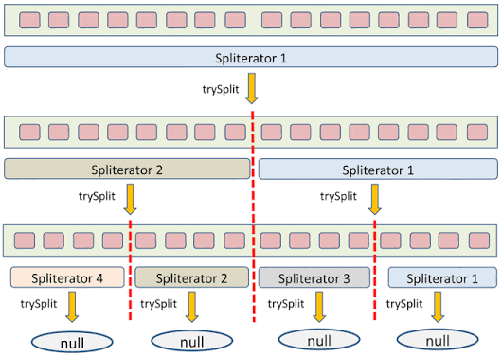
Spliterator
Spliterator = .trySplit() + iterator, то есть это почти как обычный итератор, но умеет делиться на части
Визуализация деления задачи через trySplit
Используется под капотом Stream API, по сути это «движок» стримов. Причем как последовательных (по умолчанию) так и параллельных.
Два основных метода для spliterator
tryAdvance(Consumer<T> action) : boolean – аналог hasNext()+next() методов итератора. Если следующий элемент есть, примени к нему action и верни true. Если элемента нет (стрим кончился) – верни false.
trySplit() : Spliterator<T> - деление сплитератора пополам, возвращает новую левую часть, у себя оставляет правую.
В обычном режиме spliterator создается на основе исходной коллекции или того что поступило на вход и обрабатывается потоком через tryAdvance до завершения стрима. То есть прохождение всех промежуточных операций и накопление результата в терминальной.
В параллельном режиме всё так же, но еще будет использоваться trySplit для деления задачи на подзадачи.
Задачи сплитератора попадут в Fork Join Pool
(о нем подробнее в многопоточности ☺)

Slide 22

Есть ли преимущества у параллельных стримов?

Slide 23
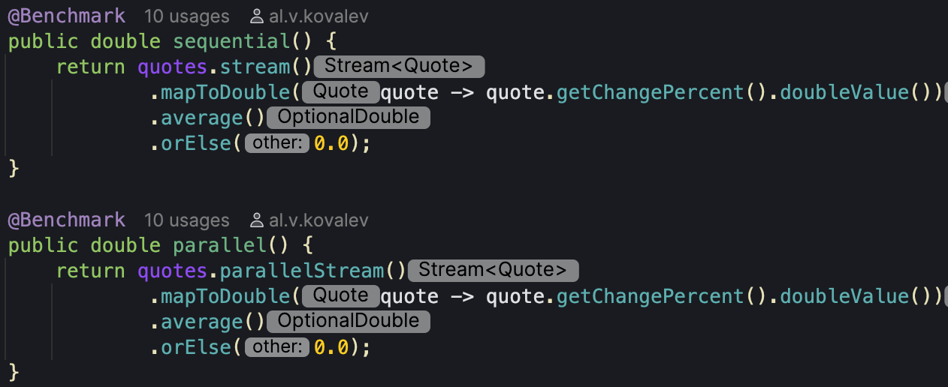
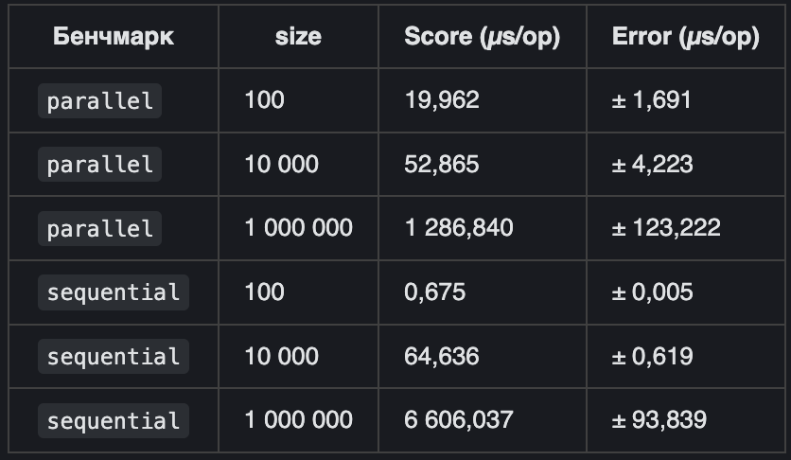

Тестовый сценарий
Результат
Малый объём (N=100): параллельный стрим проигрывает в ~28 раз — накладные расходы на trySplit() + merge через ForkJoinPool и синхронизацию потоков превышают выигрыш.
Средний объём (N=10 000): порог, за которым параллелизм начинает окупаться — преимущество всего ~1,2 раза (52,9 мкс против 64,6 мкс), параллель чуть впереди.
Большой объём (N=1 000 000): параллельный стрим быстрее в ~5,1 раза — распараллеливание агрегации окупается полностью.
Порог, за которым параллелизм начинает выигрывать, лежит примерно в районе N=10.000 и зависит от объёма данных, стоимости операции на элемент, делимости источника и боксирования. То есть простыми словами – зависит от конкретной задачи и данных.

Slide 24
Advanced – Gatherer API
Когда обычного Stream API уже мало

Slide 25
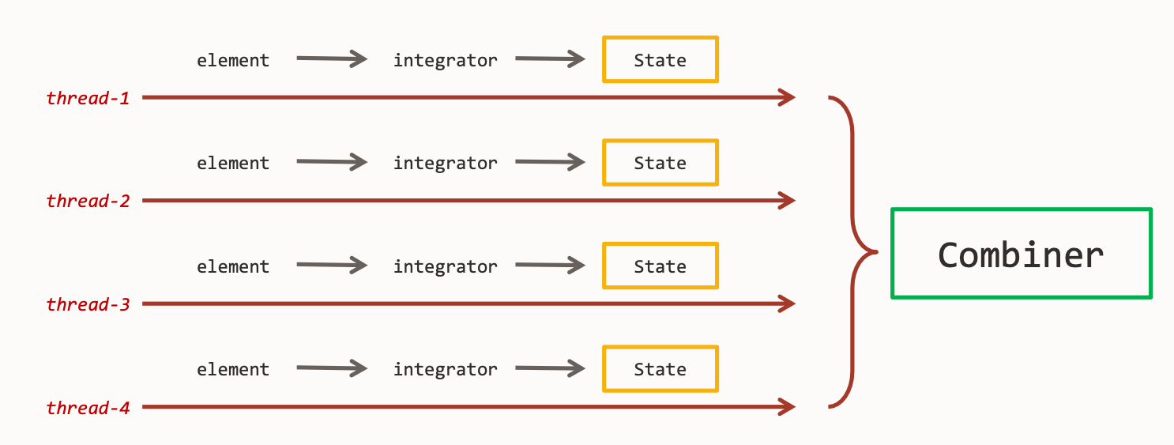
Gatherer API
Расширяет функционал обычного Stream API добавляя метод .gather<T, A, R> начиная с Java 24+. Добавляет стримам Т –> R промежуточное состояние A. Похож на коллектор, но не терминальный.
Визуализация деления задачи через trySplit
Позволяет делать промежеточные операции с состоянием, например:
Скользящее окно / окно с шагом
Накопление
Группировка
Реальная задача – собрать разницу между мин/макс значениями в скользящем окне из N.
4 основные функции
initializer() — создаёт новое состояние A для каждой последовательной секции.
integrator(state, element, downstream) — обрабатывает element: обновляет state, запускает downstream (при необходимости). Возвращает Boolean как .tryAdvance()
combiner(state1, state2) — сливает два состояния (для параллельных стримов), необязателен.
finisher(state, downstream) — завершающий выброс остатков из состояния, необязателен.
Визуализация работы параллельного стрима с Gatherer.
4 параллельных стрима проводят элементы через integrator, получают state и затем объединяют результаты в combiner.
Пример дальше ☺

Slide 26
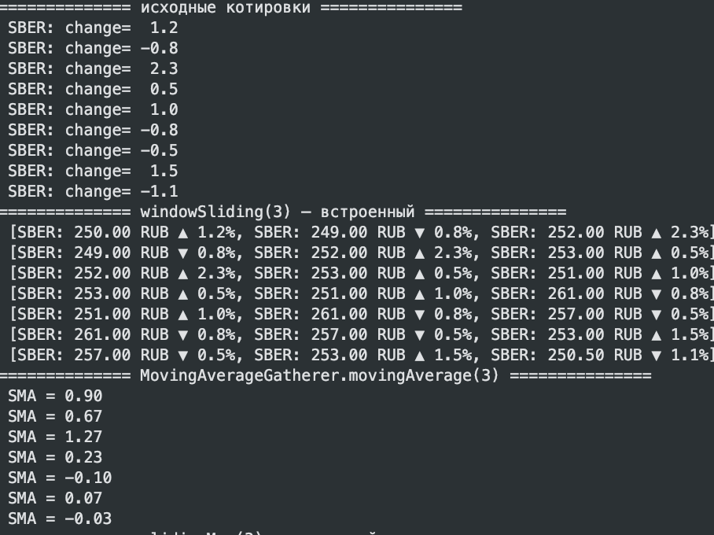
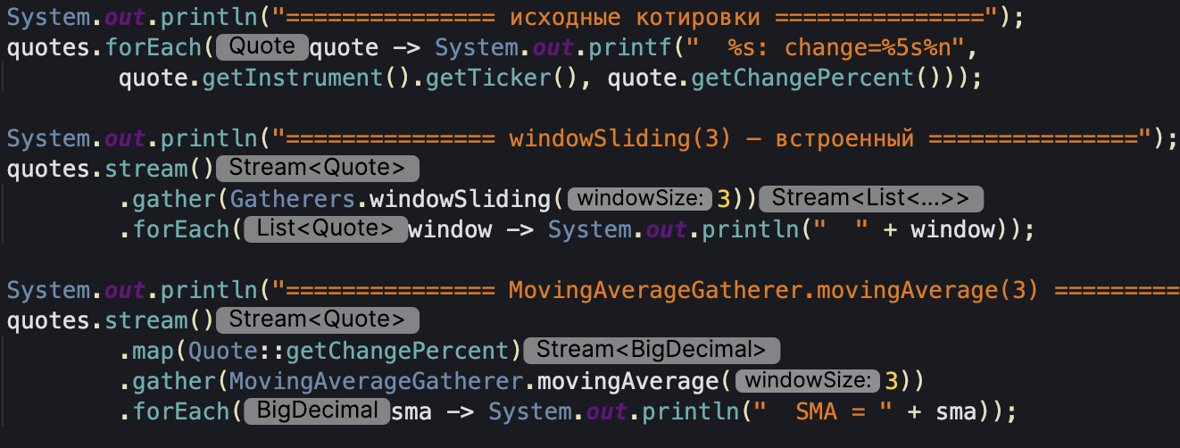
Примеры обычных Gatherer API
Получаем вот такой результат
Напишем вот такие gatherer’ы
- Просто выведем что у нас есть исходное
- Разобьем все на окна по 3
- Посчитаем плавающее среднее

Slide 27
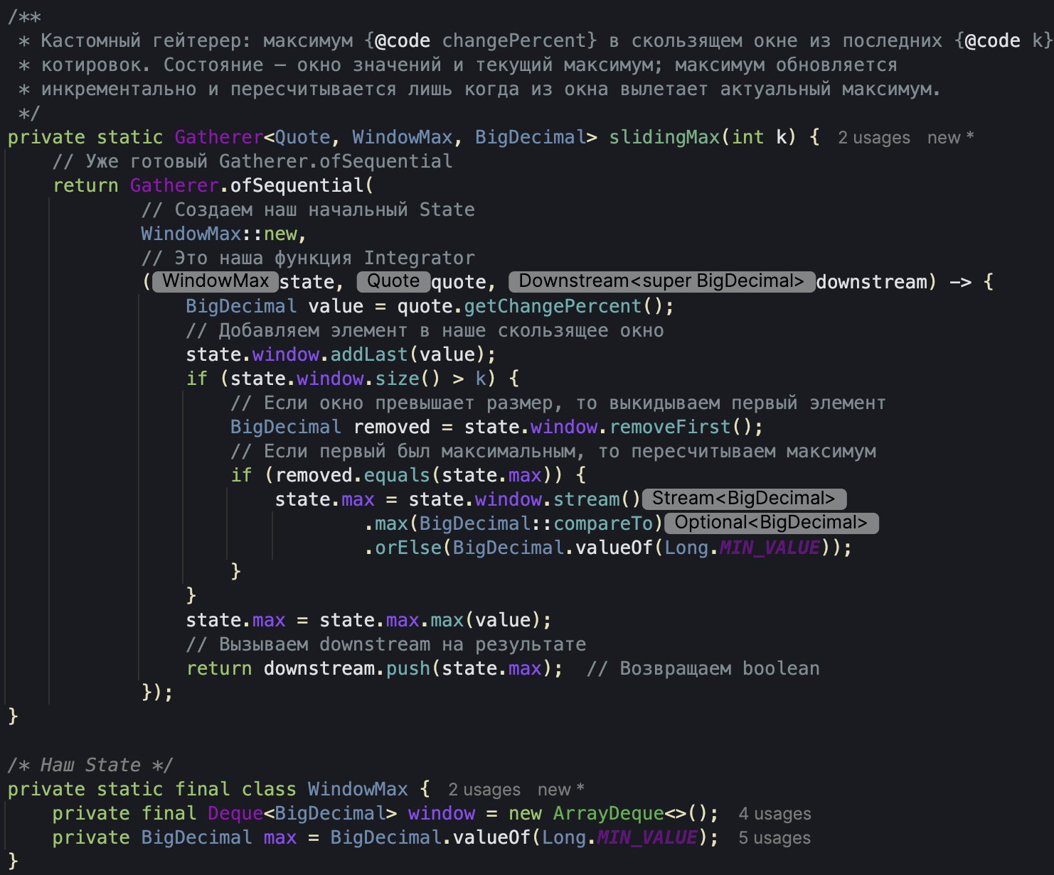

Пример кастомного Gatherer API
Примерно так может выглядеть самописный Gatherer
Тут мы будем считать максимальную сумму в скользящих окнах произвольной длины k.
То есть для последовательности
1, 2, 3, 2, 2, 1, 1 и k = 3
Ответ будет
1 -> 1
1, 2 -> 2
1, 2, 3 -> 3
2, 3, 2 -> 3
3, 2, 2 -> 3
2, 2, 1 -> 2
2, 1, 1 -> 2,
1, 1 -> 1
1 -> 1
К счастью такое писать приходится крайне редко ☺

Slide 28

Итоги 6 семинара
Разобрались со Stream API – что это такое, зачем нужно и как его удобно использовать
Немного залезли под его капот – познакомились со сплитератором и базовыми подходами к параллельной обработке (к ней вернемся позже) + бенчмарк
Для совсем сложных задач познакомились c Gatherer API
Улучшили наше приложение
  - Добавили 3 новые команды
  - Улучшили наш старый код, теперь он весь на стримах

Slide 29

Оставьте, пожалуйста, обратную связь!
Обратная связь позволяет нам самосовершенствоваться и делать курс лучше!

Slide 30

Спасибо
за внимание!

